Slide 1
муниципальное дошкольное образовательное
бюджетное учреждение
«Детский сад № 25»
Уважаемые гости!
Спешите, спешите, спешите скорее!
Проводим для Вас День открытых дверей!
Вы к нам приходите, на нас поглядите,
С собой привести не забудьте друзей.
Мы будем для Вас детский сад представлять:
Покажем как можно учить и играть,
Откроем Вам двери и сердце в придачу.
Поверьте, общение будет удачным!..

Slide 2
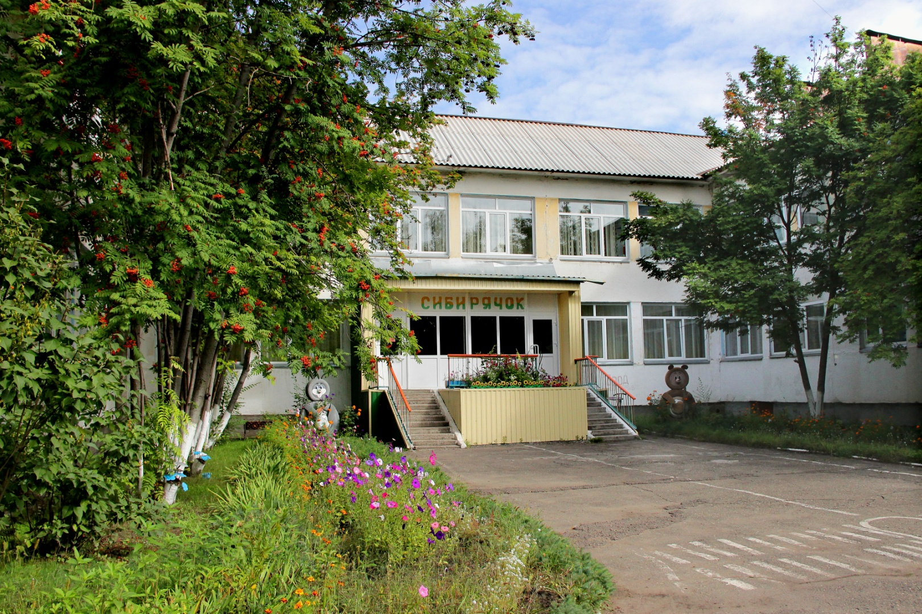

Slide 3
муниципальное дошкольное образовательное бюджетное учреждение"Детский сад № 25 "Сибирячок" комбинированного вида"
662610, Красноярский край,
г. Минусинск, пр. Сафьяновых, 20
тел. 8 (391-32) 2-68-29
ds25@uo-minusinsk.ru

Slide 4
АДМИНИСТРАТИВНЫЙ СОСТАВ
МДОБУ «ДЕТСКИЙ САД № 25»

Slide 5
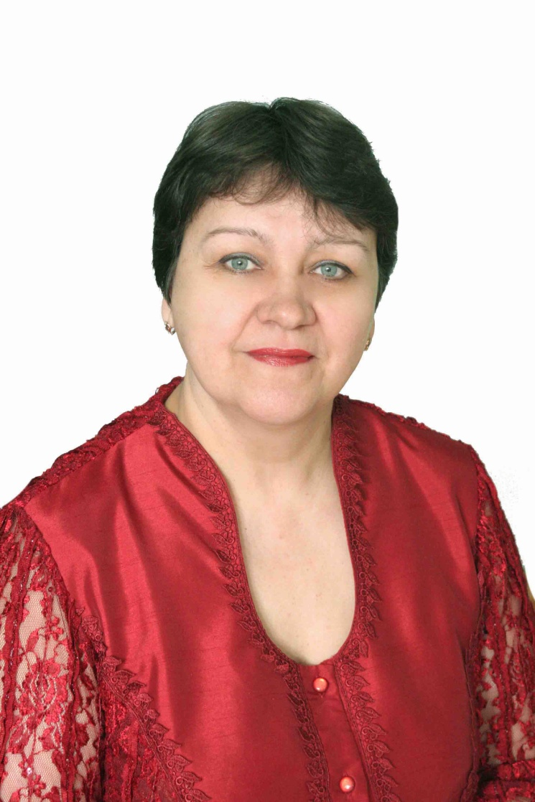
Римма Анатольевна - инициативный, опытный руководитель. Занимает данную должность с 2009 года.
За это время неоднократно награждалась почётными грамотами управления образования получила Благодарственное письмо Министерства образования и науки Красноярского края, Почетную грамоту Министерства образования и науки Российской Федерации. Креативна, видит перспективы развития, потенциал всех педагогов, способствует получению образования и повышению квалификации педагогического состава.
Заведующий Семкина
Римма Анатольевна

Slide 6
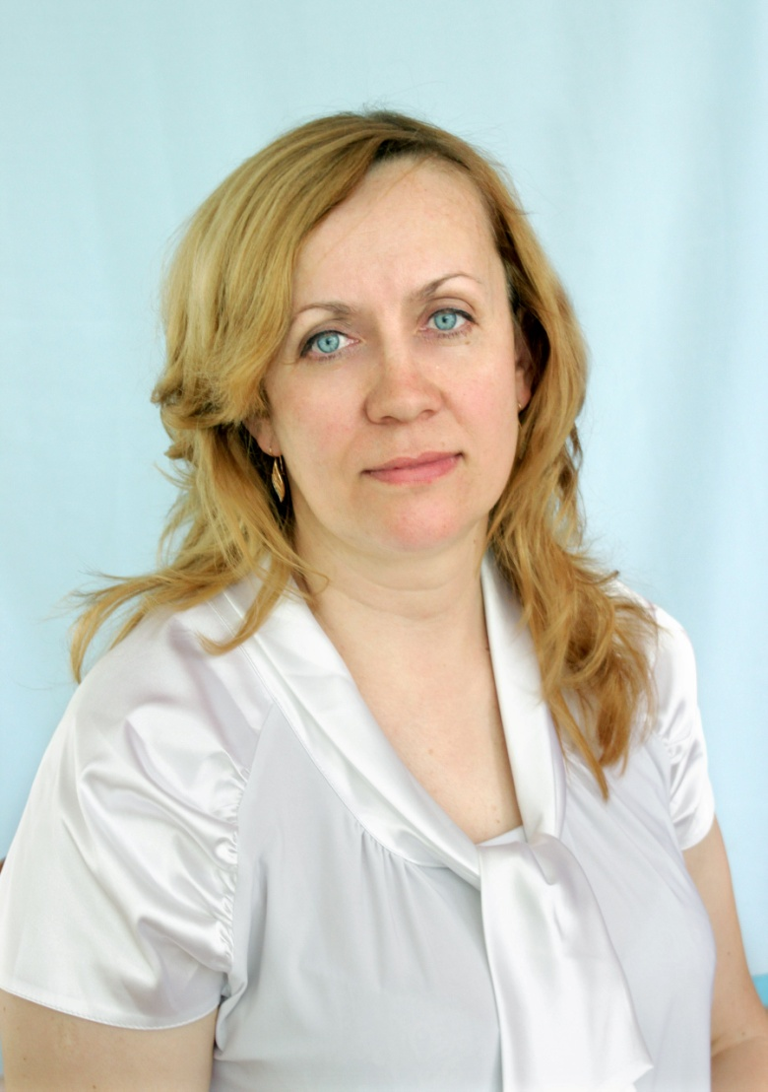
Инесса Владимировна является руководителем методической службы ДОУ, куда входят методические объединения педагогов, творческие и рабочие группы, психолого-медико-педагогический консилиум. Координирует деятельность воспитателей по проектированию и организации развивающей предметно-пространственной среды. Крашенинникова Инесса Владимировна активно участвует в инновационной деятельности и методической работе города: делится своим опытом с коллегами учреждений города, участвует и имеет призовые места во всероссийских и международных конкурсах.
Старший воспитатель
Крашенинникова
Инесса Владимировна

Slide 7
Елена Алексеевна Михейкина работает в должности заместителя заведующего по административно-хозяйственной работе с 2010 года. . Вносит большой вклад в развитие материально-технической базы детского сада. Елена Алексеевна постоянно повышает свой уровень, проходя курсы повышения квалификации, изучая литературу и опыт коллег по насущным проблемам. Благодаря чёткому планированию, Елена Алексеевна добивается качественного выполнения намеченных мероприятий. Большое внимание уделяет работе с кадрами – проводит обучение обслуживающего персонала правилам соблюдения техники безопасности на рабочих местах, знакомит с правилами внутреннего распорядка, должностными инструкциями, правилами пожарной безопасности.
Заместитель
заведующего по АХР
Михейкина
Елена Алексеевна

Slide 8
ПЕДАГОГИЧЕСКИЙ СОСТАВ

Slide 9
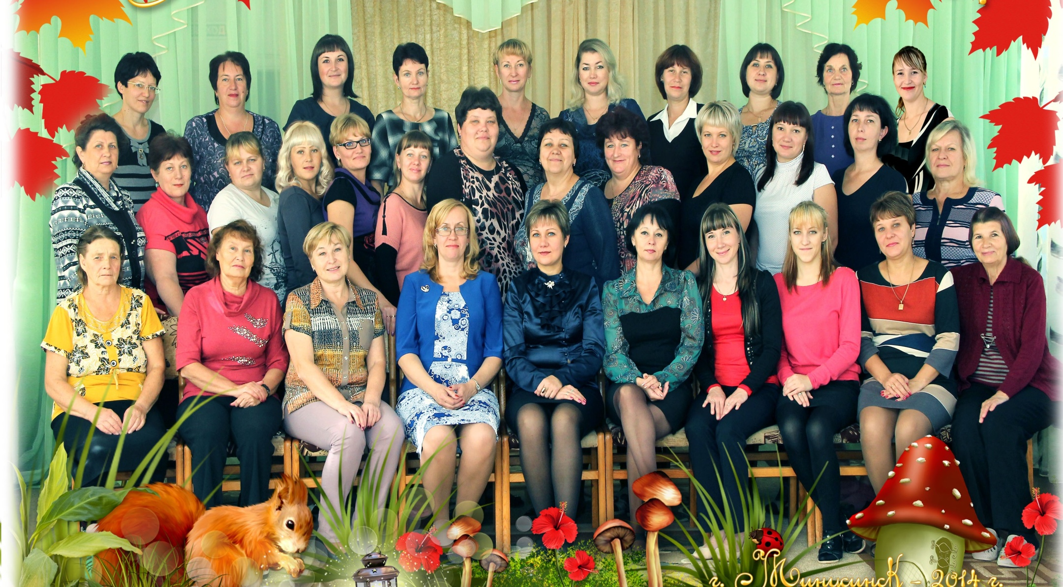

Slide 10
Светлана Дмитриевна работает воспитателем уже 24 года. Имеет высшую квалификационную категорию. За это время неоднократно награждалась Почётной грамотой Управления образования и Почётной грамотой Минусинского городского Совета депутатов . Получила Благодарственное письмо Губернатора Красноярского края.
За время работы разработала и реализовала краткосрочные и долгосрочные проекты («Кладовая природы», «Весна-утро года», «Этажи леса», «Морские обитатели» и т. д.). Используемые методы и приёмы (здоровьесбережение, игровое моделирование, социо-игровая педагогика, технология Л. Свирской «Утро радостных встреч») позволили качественно организовать детскую деятельность в соответствии с комплексно-тематическим планированием.
Воспитанники Зайцевой С.Д. - участники муниципального проекта «Содружество поколений» международного конкурса рисунков «Сохраним пчелу - сохраним планету». Представляла свой опыт на краевой экспертной сессия «Образовательные практики по основным направлениям ФГОС ДО».
Воспитатель
Зайцева
Светлана Дмитриевна

Slide 11
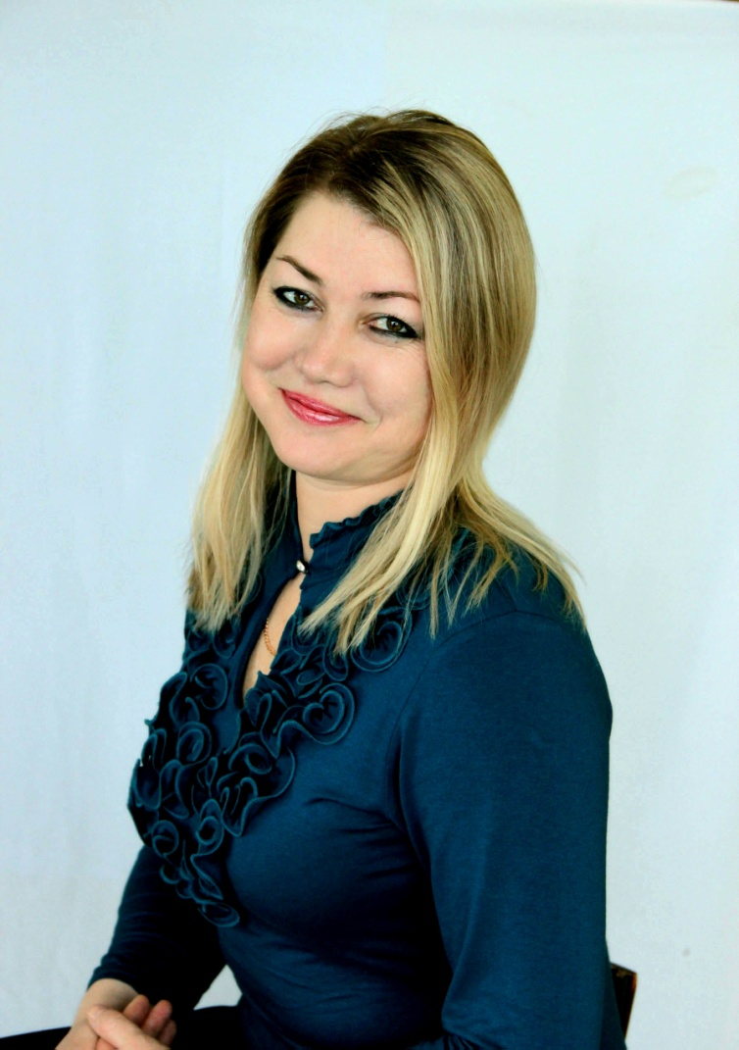
Елена Валерьевна – инициативный и активный педагог, автор новых нестандартных форм работы с детьми. Имеет высшую квалификационную категорию. На протяжении 18 лет она руководит городским методическим объединением учителей-логопедов дошкольных образовательных учреждений города Минусинска. Входит в состав городской психолого-медико-педагогической комиссии.
В своей деятельности использует эффективные методы и приемы развития познавательной активности: практический и поисковый, проектирования, игровые обучающие ситуации, моделирование (предметно – схематическое, графическое, символическое, с использованием материализованных опор), элементы РТВ-ТРИЗ по различным разделам языка: фонетика, фонематика, лексика, грамматика, связная речь. Система образовательной деятельности по профессиональной коррекции нарушений развития детей предусматривает создание специальных условий обучения и воспитания, позволяющих учитывать особые образовательные потребности детей с посредством индивидуализации и дифференциации образовательного процесса, направлена на выравнивание развития детей и обеспечение их всестороннего гармоничного развития.
Учитель-логопед
Баженова
Елена Валерьевна

Slide 12
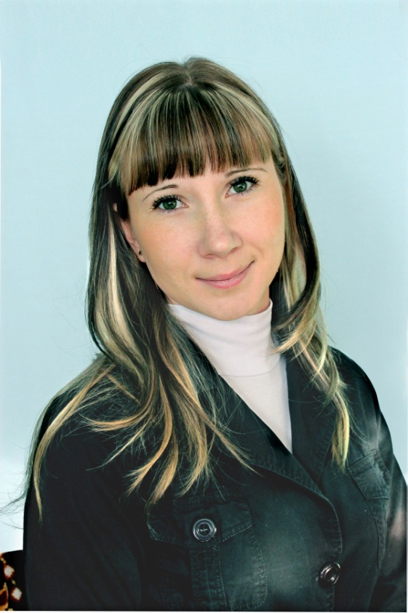
Ольга Васильевна активный, творческий педагог. Владеет на высоком уровне разнообразными современными методиками физического воспитания и обучения детей такими как «йога для детей», «фитбол-гимнастика» и т.д. Воспитанники Ольги Васильевны являются активными участниками и победителями в городских спортивных мероприятиях «День здоровья», «Безопасность жизнедеятельности». Тесно взаимодействует с педагогами и родителями по сохранению и укреплению здоровья детей. Реализует в своей работе краткосрочные и долгосрочные проекты («Олимпийские игры в детском саду», «Семейные старты», «Я здоровье сберегу – сам себе я помогу», «Неделя здоровья» и т.д.) Является руководителем городского методического объединения инструкторов по физической культуре. Организует и проводит городские мероприятия и праздники для детей и коллег. Участвует в федеральных, региональных и городских конкурсах . Награждена грамотами Управления образования.
Осуществляет методическое сопровождение студентов МГОБУ Минусинского педагогического колледжа имени А.С. Пушкина в период практики.
Инструктор по ФК
Данилина
Ольга Васильевна

Slide 13
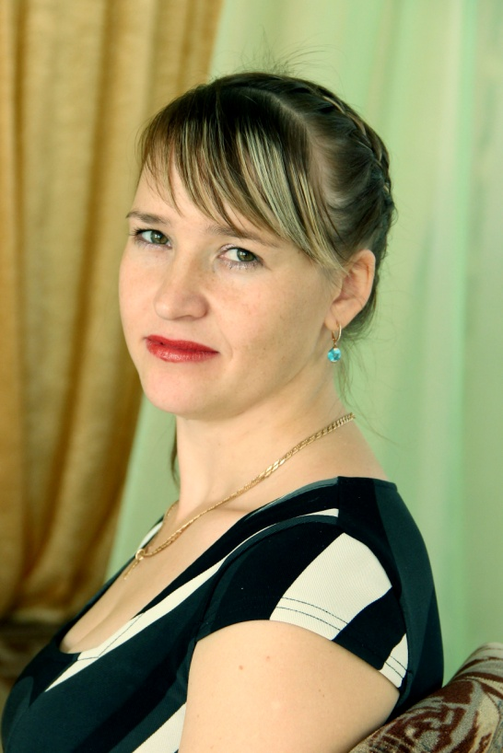
Коммуникабельный, творческий человек. Психолого-педагогическую деятельность и просвещение педагогов и родителей успешно реализует благодаря высокому уровню овладения информационными технологиями.
МДОБУ «Детский сад № 25» является методической площадкой по работе с интеллектуально одаренными дошкольниками. Для реализации задач этого центра ею составлена рабочая программа "Развивай-ка", направленная на развитие интеллектуальных способностей детей старшего дошкольного возраста. Результатом работы в данном направление является успешное участие воспитанников старшей и подготовительной группы нашего детского сада в городских интеллектуальных конкурсах «Умники и умницы», «Шашечный турнир», где дети на протяжении ряда лет занимают призовые места среди воспитанников дошкольных учреждений города. Использует современные методики: "Фототерапия как метод коррекции эмоционально - волевой сферы", и "Формирование личности ребенка в среднем дошкольном возрасте посредством советского мультиматогрофа», «Песочная терапия». Осуществляет методическое сопровождение студентов МГОБУ Минусинского педагогического колледжа имени А.С. Пушкина в период практики.
Педагог – психолог
Черкашина
Екатерина Михайловна

Slide 14
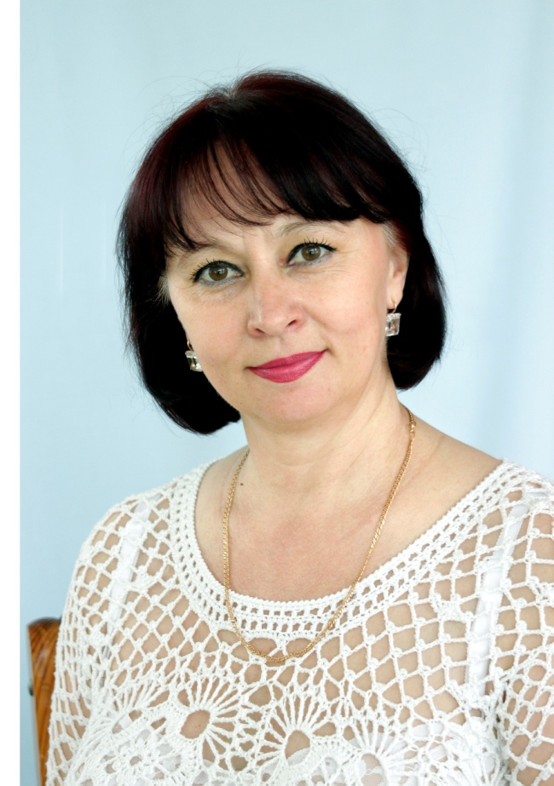
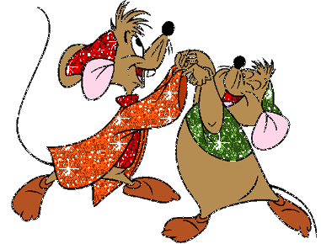
Ивко Ирина Владимировна – талантливый педагог-организатор. Для обеспечения здоровьесбережения разработала и реализует парциальную программу «Танцуют дети на планете», краткосрочные детско-взрослые проекты на тему «Наш весёлый детский сад», «Бим и Бом спешат к нам в гости»», «Праздник зонтика», «В мире музыки и танца». Воспитанники Ирины Владимировны неоднократно являлись победителями городского конкурса «Хрустальный башмачок», участвовали в конкурсе «Волшебный микрофон», имеют звания лауреата первого открытого фестиваля –конкурса популярной и народной музыки, принимают участие в городском празднике «День защиты детей», в ежегодных отчётных концертах и тематических мероприятий для родителей, педагогов и детей.
Педагог – организатор
Ивко
Ирина Владимировна

Slide 15
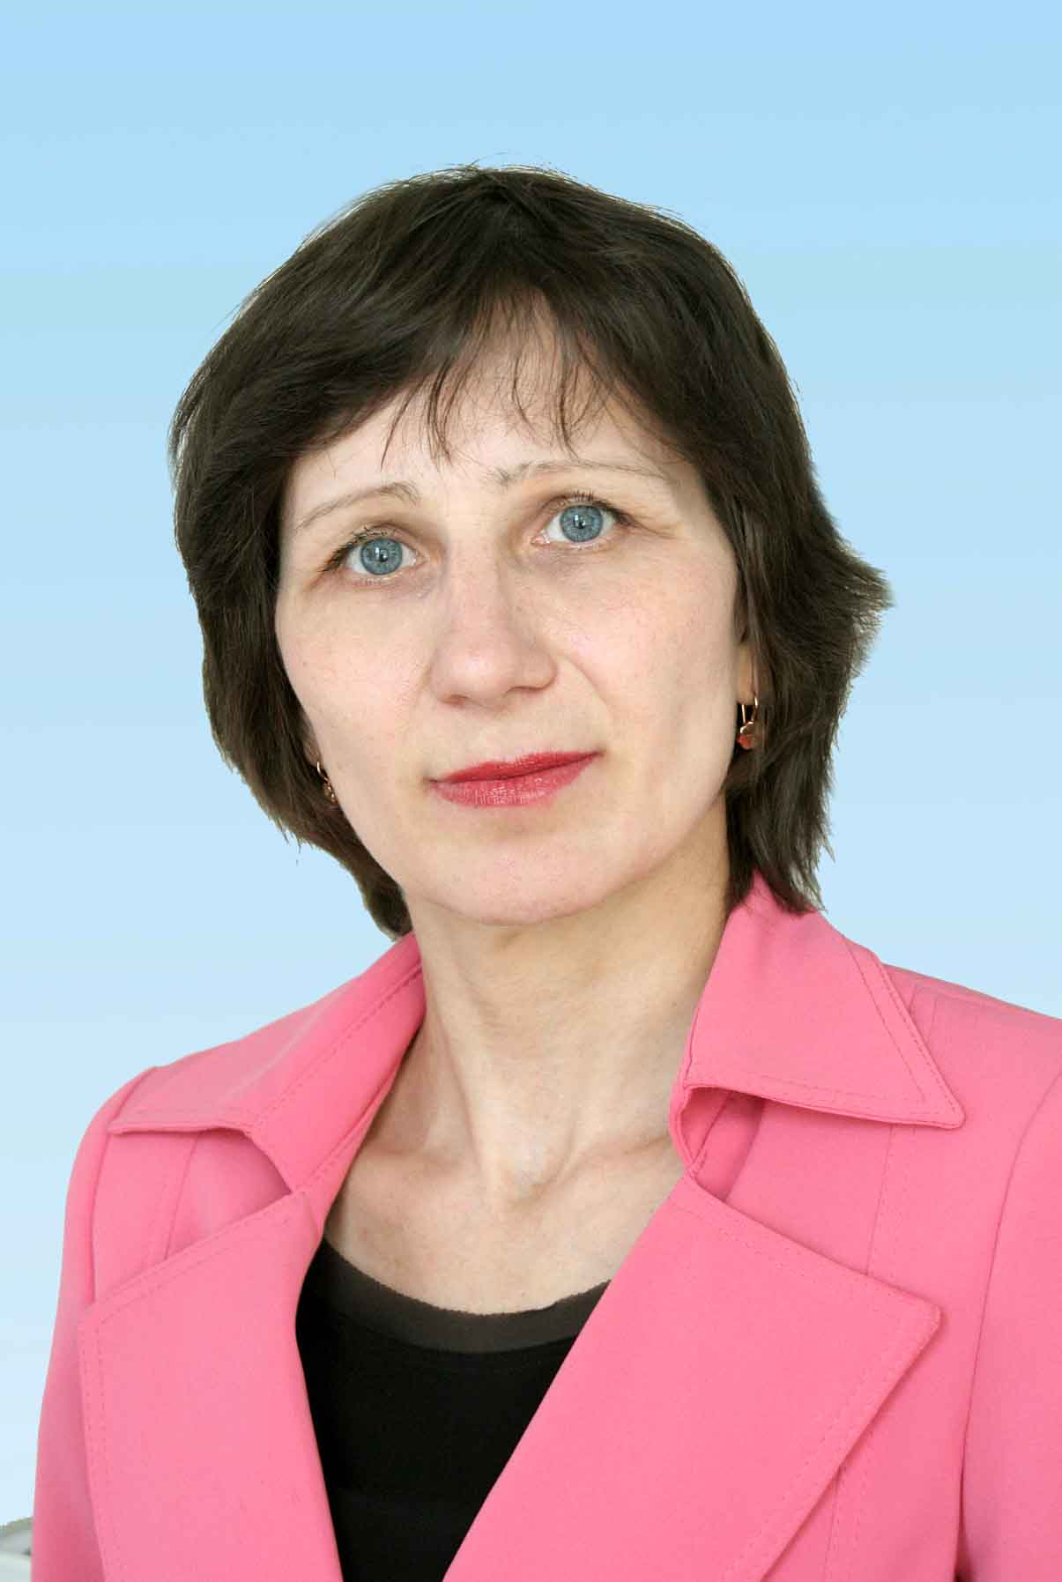
Воспитатель, направляет свою работу на сохранение здоровья дошкольников, знакомит с правилами здорового образа жизни, дети приобретают умения самооздоровления, самомассажа. Используют методику Л.И. Латохиной (статические упражнения, самомассаж биоактивных точек, дыхательная гимнастика, элементы дыхательной гимнастики Стрельниковой. Данные средства и методы направлены на укрепление мышц спины, формирование правильной осанки. Знакомит с методами оздоровления организма не только воспитанников, но и их родителей – проводит круглые столы, мастер-классы по темам: «Профилактика заболеваний опорно-двигательного аппарата», «Методы закаливания». Регулярно проводит досуги здоровья («Пять правил здорового образа жизни», «По тропинке здоровья»), где дети закрепляют полученные знания в игровых ситуациях со сказочным героем.
Воспитатель
Торопова
Ирина Васильевна

Slide 16
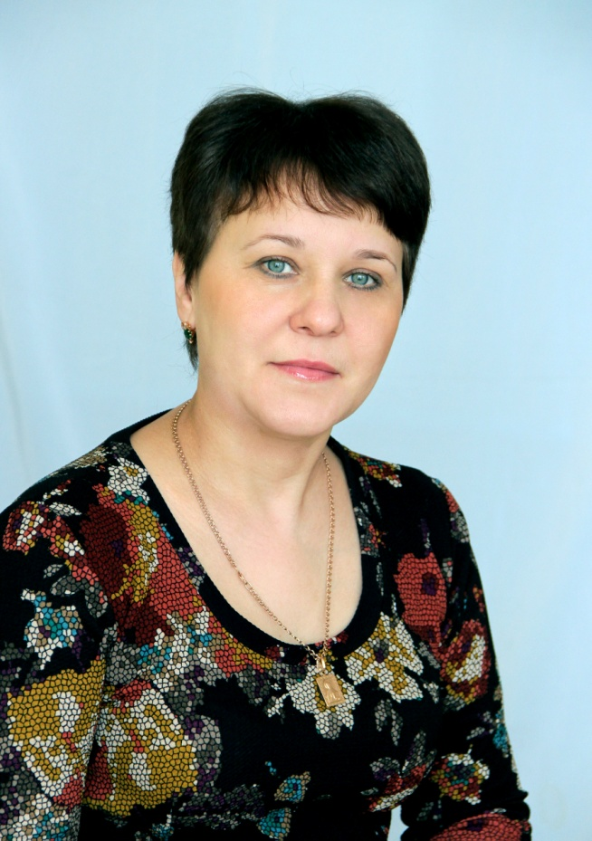
В области познавательного развития реализую образовательную программу детского сада, владею современными технологиями развивающего обучения: игровое моделирование, социо-игровая педагогика, зоровьесберегающая технология, личностно-ориентированная технология, метод проекта, ИКТ. Способствует становлению интеллектуального развития детей через обучение игре в шашки. Для повышения эффективности познавательного развития использует модели, мнемотаблицы, мнемодорожки, которые помогают детям быстрее и точнее запомнить последовательность событий. В практической деятельности использует разнообразные игры и пособия на развитие логики, мышления, внимания («Числа и цифры», «Учись считать», «Цвет», «Форма», «Размер»), дидактические игры («Геометрическое лото», «Геометрическое домино», «Чудесный мешочек»), целое из частей («Геометрическая мозаика», «Сложи фигуру»), счётный наглядный и раздаточный материал, развивающие игры (блоки Дьенеша и схемы к ним, палочки Кюйзенера и схемы, счётные палочки и схемы к ним, игры на плоскостное моделирование («Танграм», «Пифагор», «Колумбово яйцо»).
Воспитатель
Хомушку
Людмила Геннадиевна

Slide 17
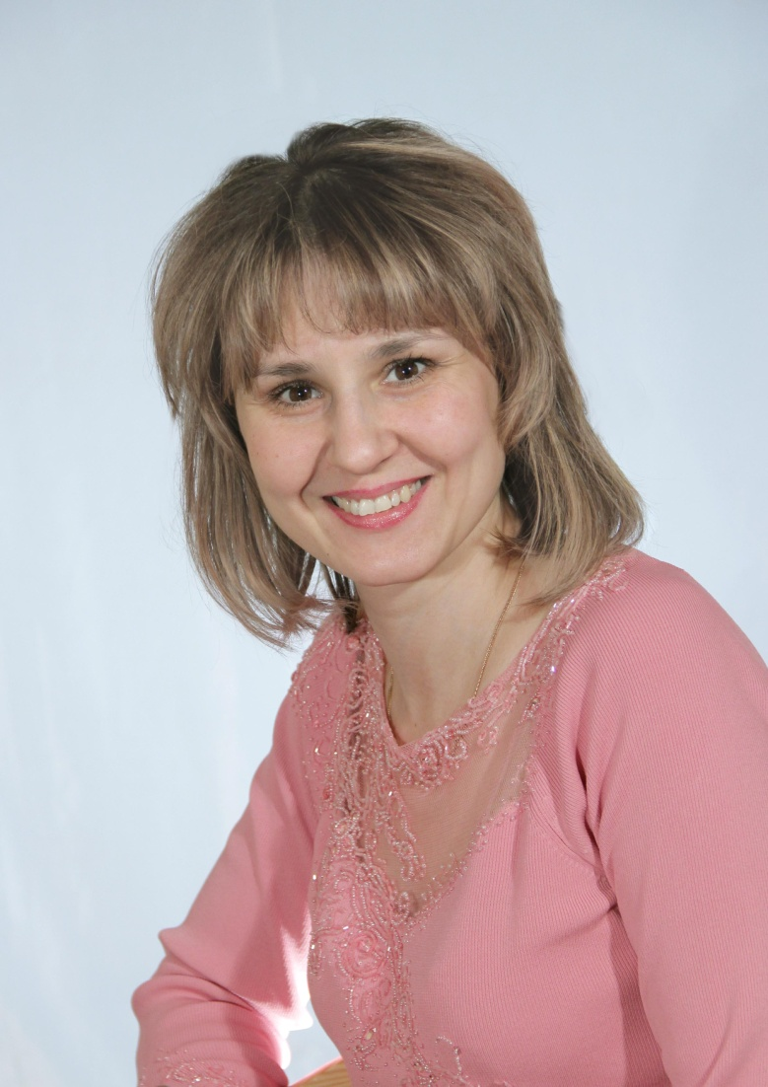
Валентина Леонидовна творческий, инициативный педагог Внедряет нетрадиционные методы и приёмы (проектный метод, лэпбук, ТРИЗ), приобщает к истокам русского народного творчества через фольклор,
Проводит мероприятия, в которых дети принимают активное участие: «Посиделки», «Пришла Коляда», «Зимние забавы», «Масленица» и т.д. В результате дети знакомятся с особенностями жизни русского народа, с проведением русских народных праздников, с предметами быта, что позволяет формировать у детей патриотические чувства.
Эффективность работы в данном направлении подтверждается положительными результатами: ребенок обладает установкой положительного отношения к миру, достаточно хорошо владеет устной речью, может следовать социальным нормам поведения.
Является участником Совета Молодых педагогов города Минусинска.
Воспитатель
Мырксина
Валентина Леонидовна

Slide 18
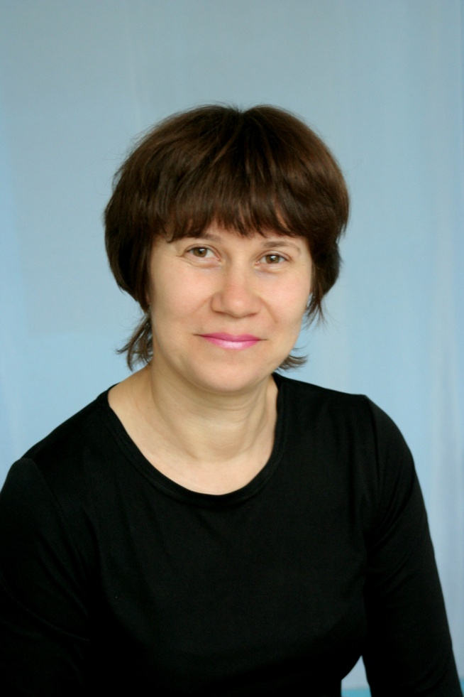
Талантливый педагог, лучший друг для самых маленьких детей.
Владеет методами включения детей в познавательно-исследовательскую и творческую деятельность, методами развития интеллектуальных способностей у дошкольников (умение анализировать, обобщать, экспериментировать). Использую нетрадиционные техники изображения, которые стимулируют творчество, вызывают интересные ассоциации:
в рисовании: ладонная и пальцевая техники, рисование акварелью по мокрому листу, печатание штампами;
в лепке: соленого теста, глина;
в аппликации: сочетание разных по фактуре материалов (ваты, бумаги, салфеток, природных материалов, пластилина). Применяю крупы, макаронные изделия. В совместной познавательной деятельности воспитателя и детей практикую познавательно-исследовательскую деятельность («Почва как условие роста растений: глина, песок, земля», эксперименты с водой, «Свойства бумаги»). Таким образом, использование в педагогической деятельности современных форм и технологий способствует формированию общей культуры ребенка, развитию физических, интеллектуальных, личностных его качеств и повышению результативности воспитательно-образовательного процесса.
Воспитатель
Крюкова
Наталья Анатольевна

Slide 19
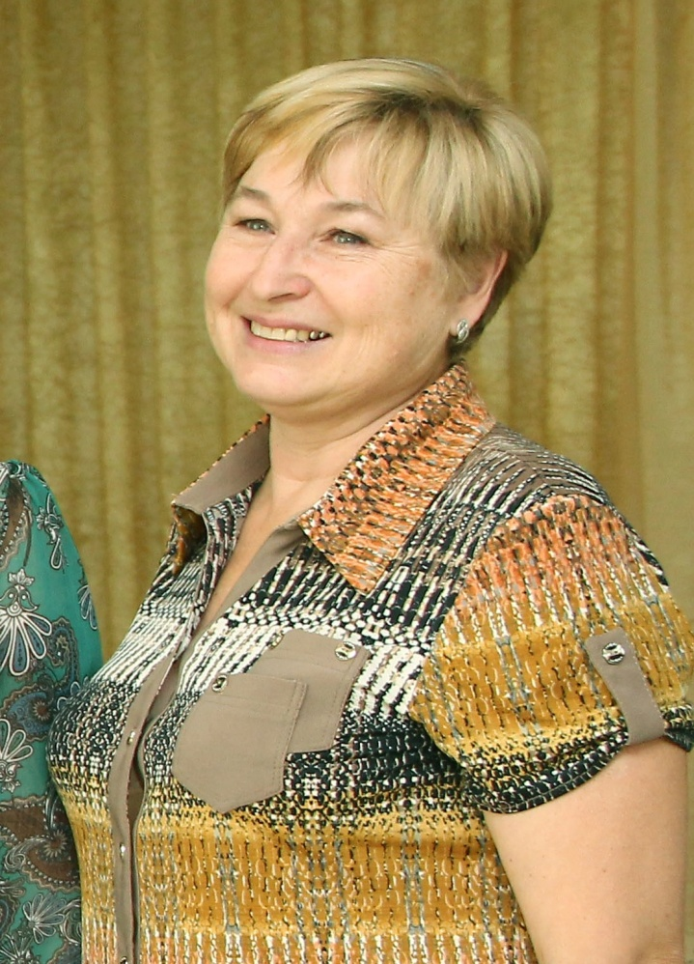
Креативный, творческий педагог. Добивается эффекта обучения, развития и воспитания в своей педагогической деятельности используя следующие образовательные технологии:
Система развивающего обучения с направленностью на развитие творческих качеств личности;
Личностно – ориентированное развивающее обучение: создание ситуации успеха, метод эмоционального воздействия;
Игровые: музыкально-дидактические игры, музыкально-ролевые игры, имитационные;
Применение средств ИКТ;
В результате работы с ИКТ культурно-досуговая деятельность в нашем ДОУ вышла на качественно новый уровень. Владеет техникой твилинга в оформлении праздников. В своей работе практикует театральную деятельность, привлекая в неё детей, педагогов, родителей. Принимает участие в изготовлении театральных костюмов. Воспитанники Татьяны Михайловны регулярно принимают участие в городских мероприятиях, где становятся лауреатами или победителями в конкурсах.
Музыкальный руководитель
Фролина
Татьяна Михайловна

Slide 20
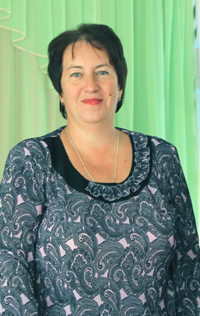
Фищенко Л.С. участвовала в составе творческой группы по разработке методического пособия «Развитие познавательных способностей дошкольника», разработала и реализовала краткосрочные и долгосрочные проекты («Домашние любимцы», «Посуда древних людей», «Волшебное мыло», «Этот праздник - со слезами на глазах», «Удивительные ткани» и т. д.). Использует эффективные методики: М. Монтессори, «Сказочные лабиринты игры» В.В. Воскобовича. Владеет методами научно-исследовательской, экспериментальной работы.
Результат по обобщению и распространению собственного педагогического опыта и мастерства представляла на мероприятиях разного уровня: муниципальный семинар по теме: «Системно-деятельностный подход в обучении детей с ограниченными возможностями здоровья», «Содержание и особенности разработки специальной индивидуальной программы развития; «Организация познавательно - исследовательской деятельности в ДОУ».
Воспитатель
Фищенко
Лаура Семеновна

Slide 21
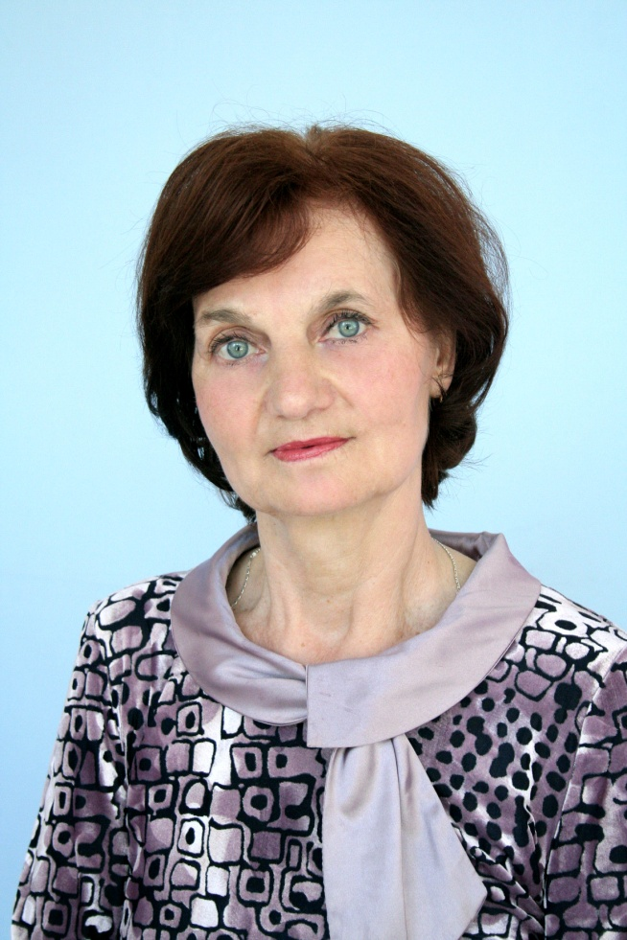
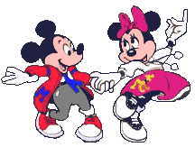
Использует в работе личностно – ориентированный подход к каждому ребенку. С 2015 года входит в состав методического объединения «Познавательное развитие дошкольника». Очень большое внимание уделяет нравственно-патриотическому воспитанию детей. Использует разнообразные формы работы по патриотическому воспитанию: создание развивающей среды по гражданско–патриотическому воспитанию; тематические занятия; беседы о Родине, о родном городе, о природе родного края, чтение детских книг на патриотические темы, соответствующий подбор песен и стихов для разучивания, просмотр кинофильмов, телевизионных передач для детей, целенаправленные игры; взаимодействие с родителями; взаимодействие с социумом (экскурсии по городу, району, в музей, выставочный зал). Использует методику воспитания Шалвы Амонашвили направленную на развитие личности и построения доверительных отношений между детьми, родителями и учителем.
На протяжении многих лет разрабатывает сценарии спектаклей для детей. Регулярно с детскими постановками участвует в городских конкурсах «Театральная юность Минусинска».
Воспитатель
Яшина
Галина Николаевна

Slide 22
СОЦИАЛЬНОЕ ПАРТНЕРСТВО
Дом ветеранов
ГИБДД
МЧС
Красноярский краевой институт повышения квалификации
Театры
МКУ ЦББУ
Музей им. Мартьянова, педагогический колледж им. А.С. Пушкина
Детская городская библиотека, колледж культуры и искусства.
Хакасский Институт Развития Образования и Повышения Квалификации
ДОУ города

Slide 23
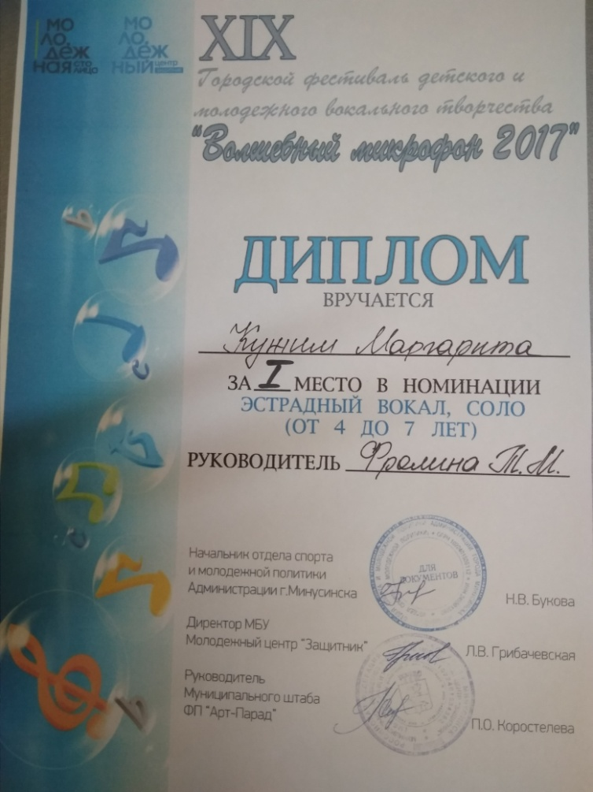
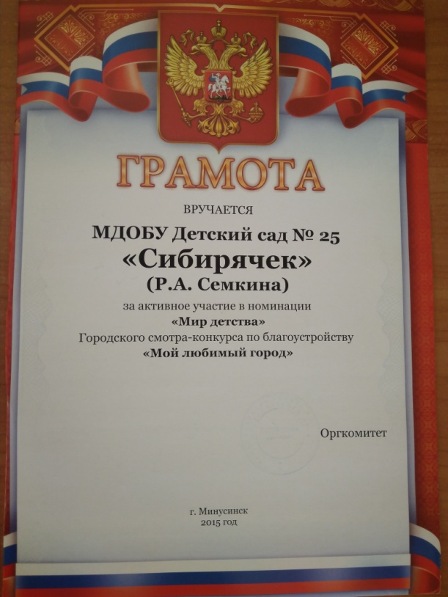
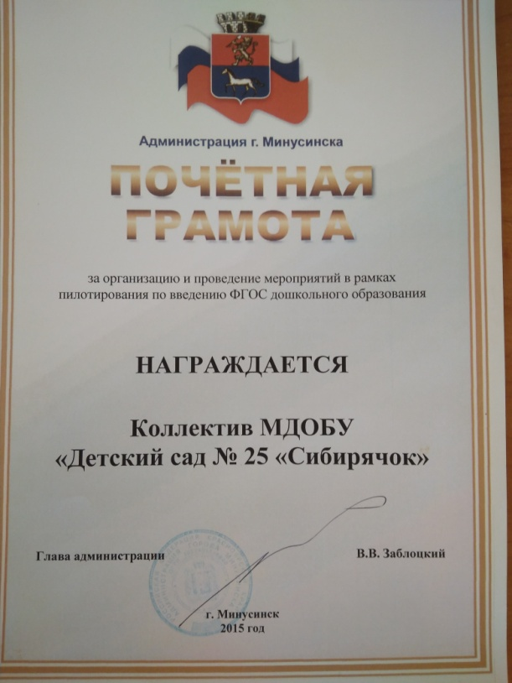
НАШИ ДОСТИЖЕНИЯ

Slide 24
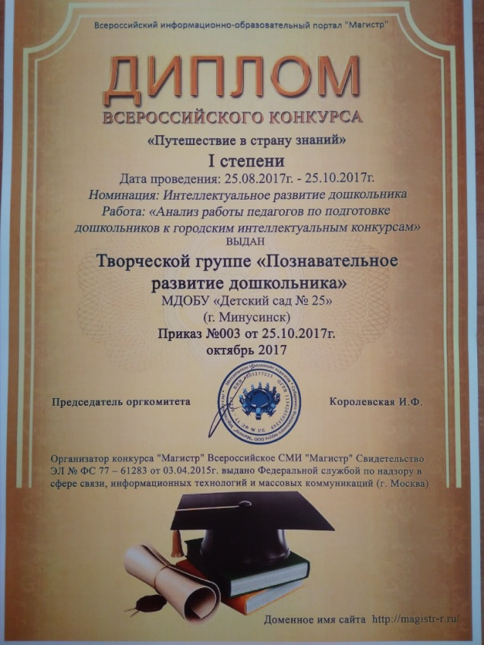
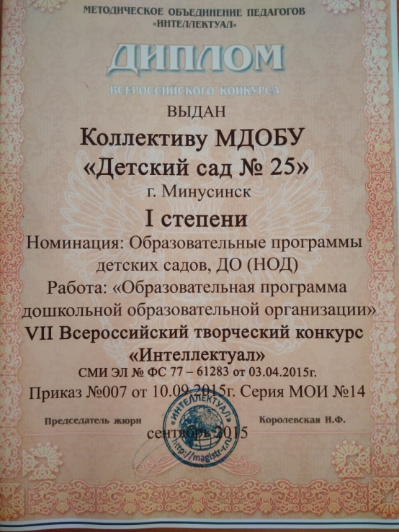
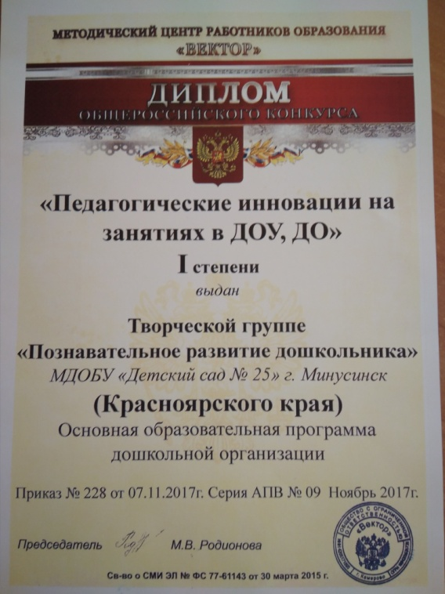
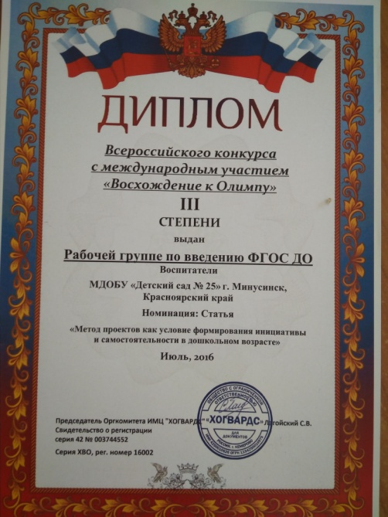
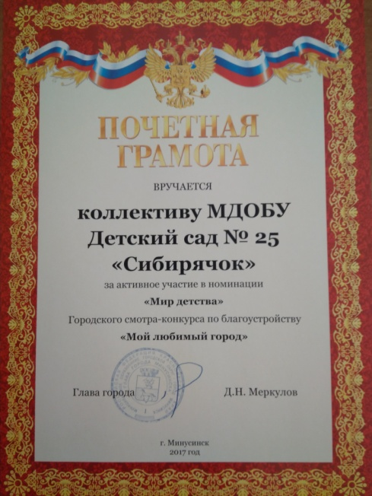

Slide 25
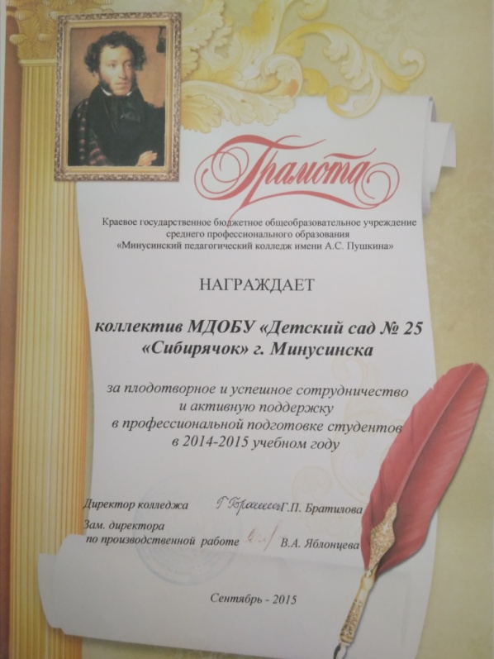
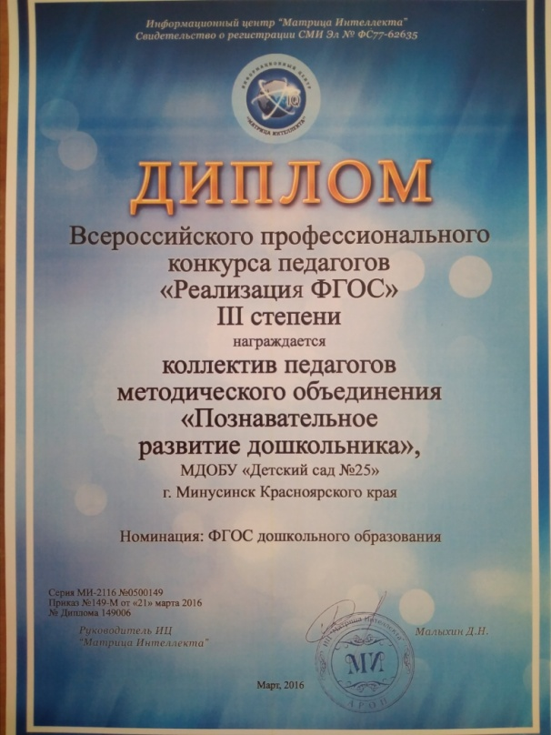
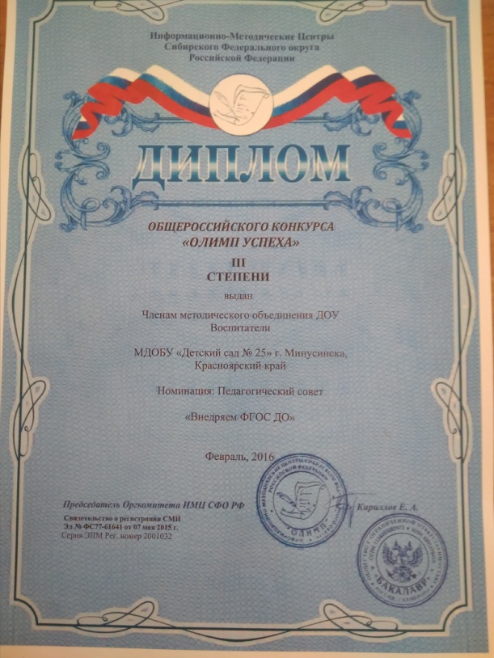
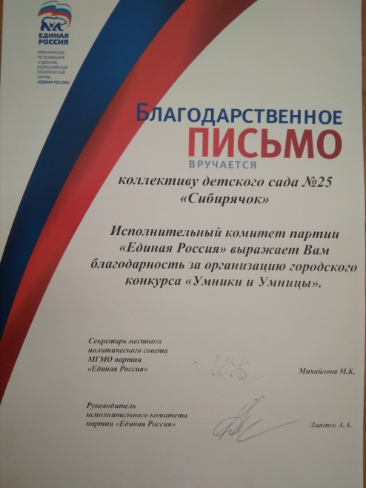
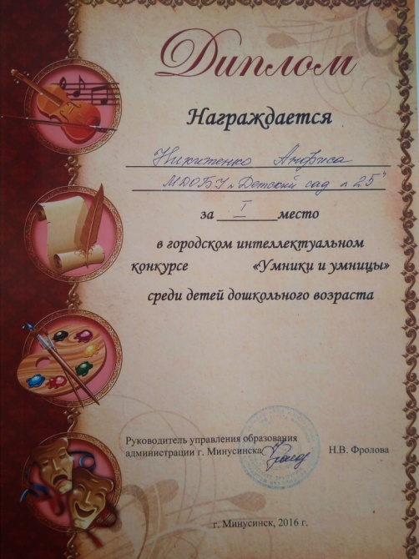

Slide 26
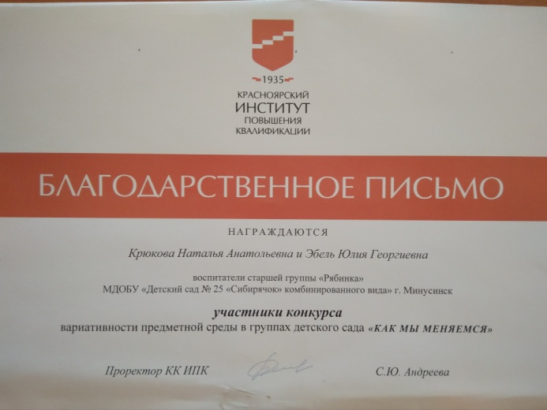
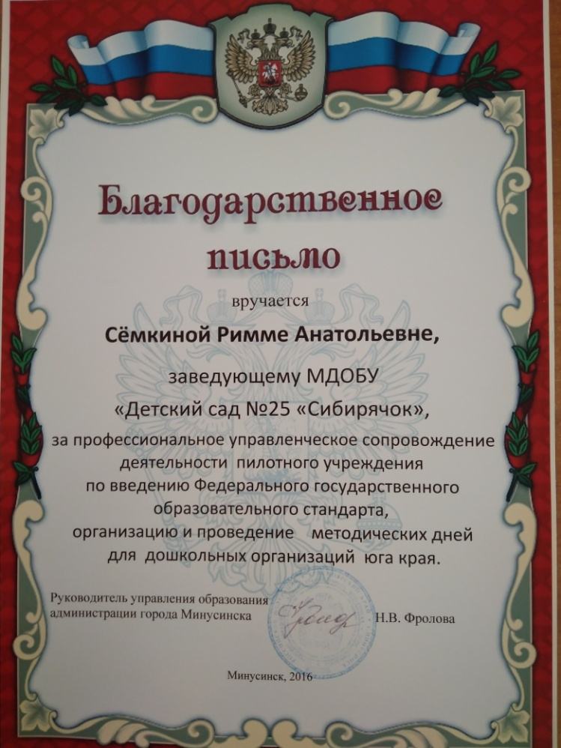
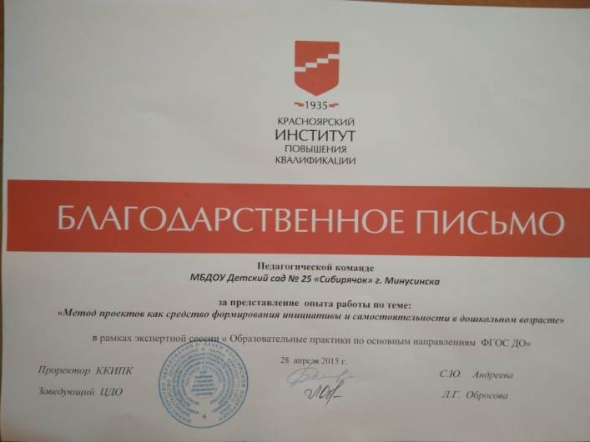

Slide 27
РЕЗУЛЬТАТЫ НАШЕЙ РАБОТЫ
Дошкольное учреждение одним из первых в городе приняло участие в эксперименте по введению новой системы оплаты труда, а в 2014 г. МДОБУ «Детский сад № 25» выиграло краевой конкурс и стало пилотной площадкой по введению Федерального государственного образовательного стандарта дошкольного образования по югу Красноярского края. С 2010 года учреждение является методической пощадкой по работе с интеллектуально одаренными дошкольниками. Кроме того, ДОУ включилось в краевую программу по развитию сети дошкольных учреждений, благодаря чему была открыта дополнительная группа. На протяжении четырех лет ДОУ - базовая площадка для прохождения практики студентов Минусинского педагогического колледжа им. А.С. Пушкина и Минусинского колледжа культуры и искусств.

Slide 28
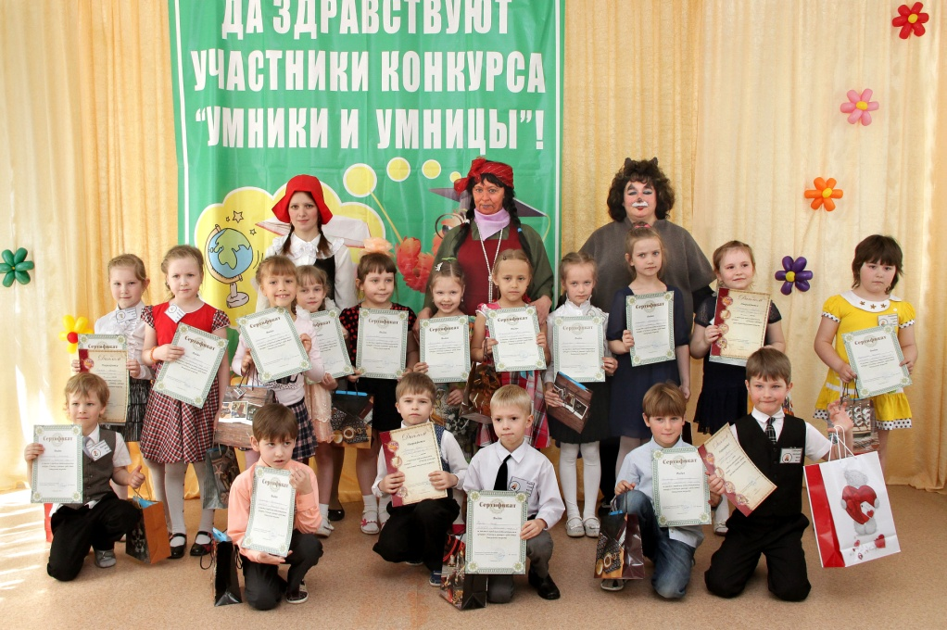
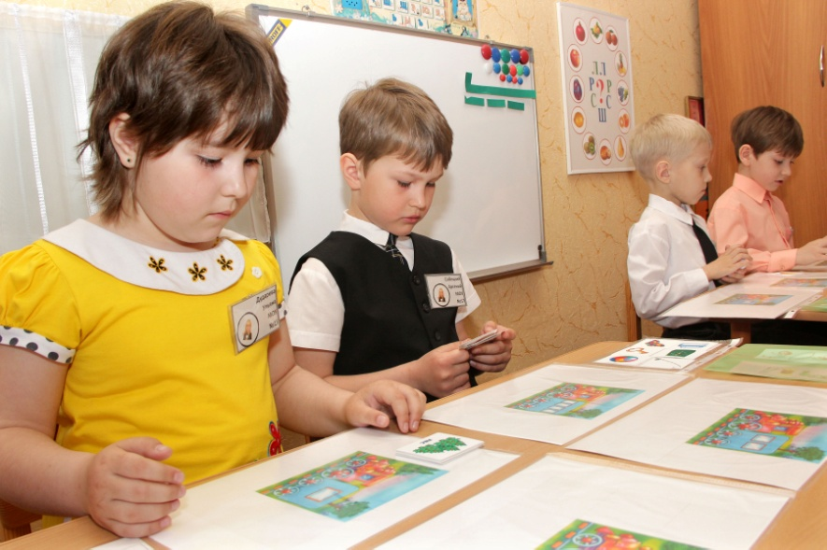
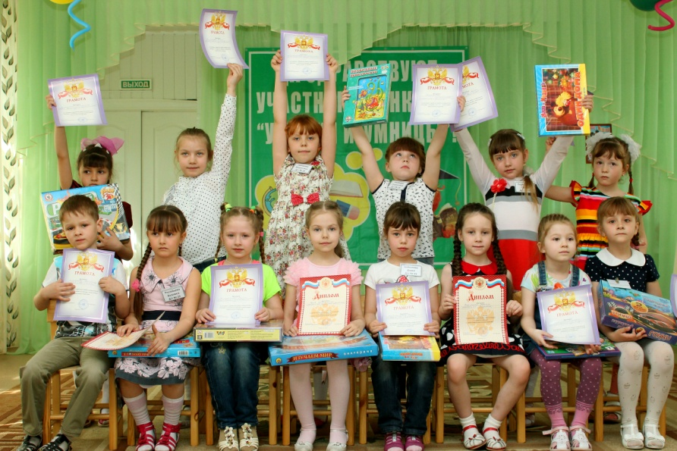
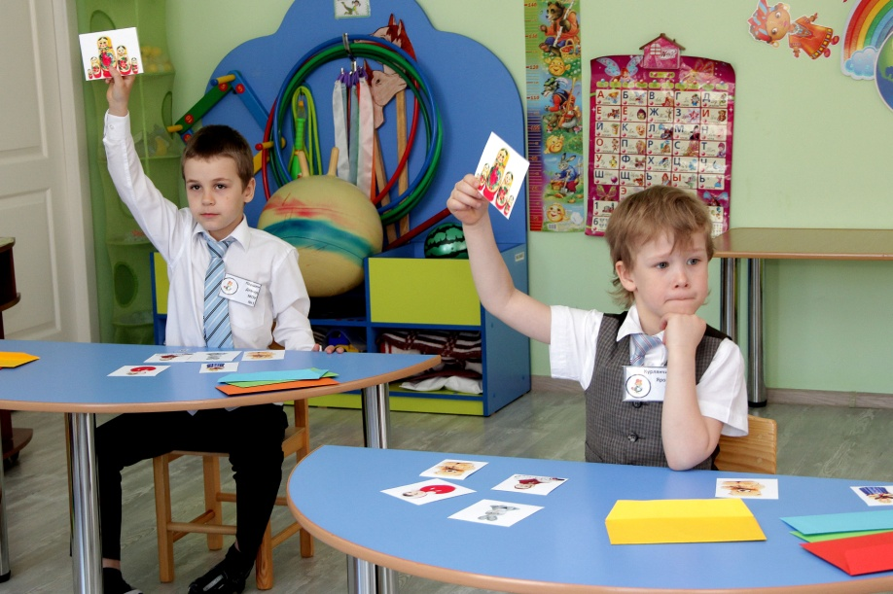
В рамках методической площадки по работе с интеллектуально одаренными детьми наше учреждение является организатором городских мероприятий: «Умники и умницы», «Шашечный турнир», «Дорога знаний», «Лего – фестиваль», которые проводятся ежегодно.

Slide 29
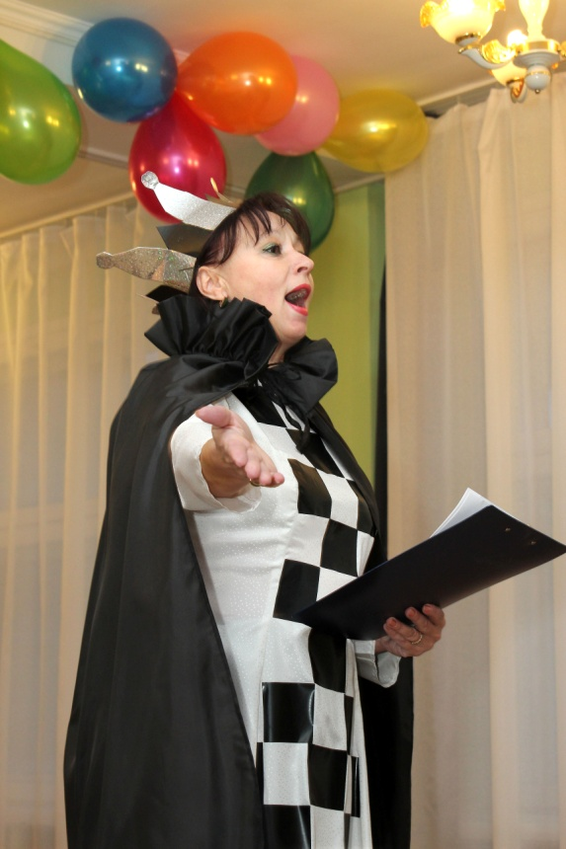
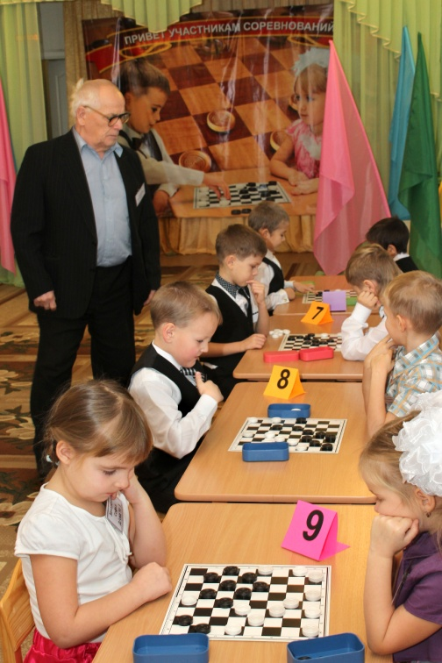
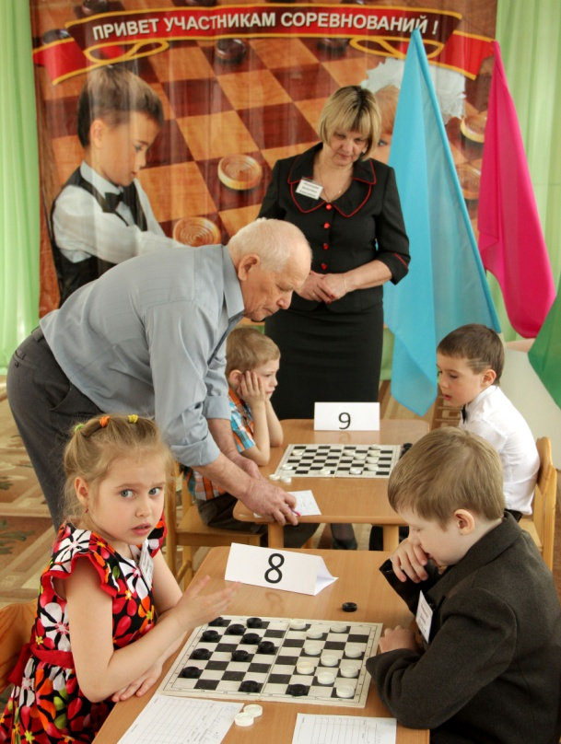
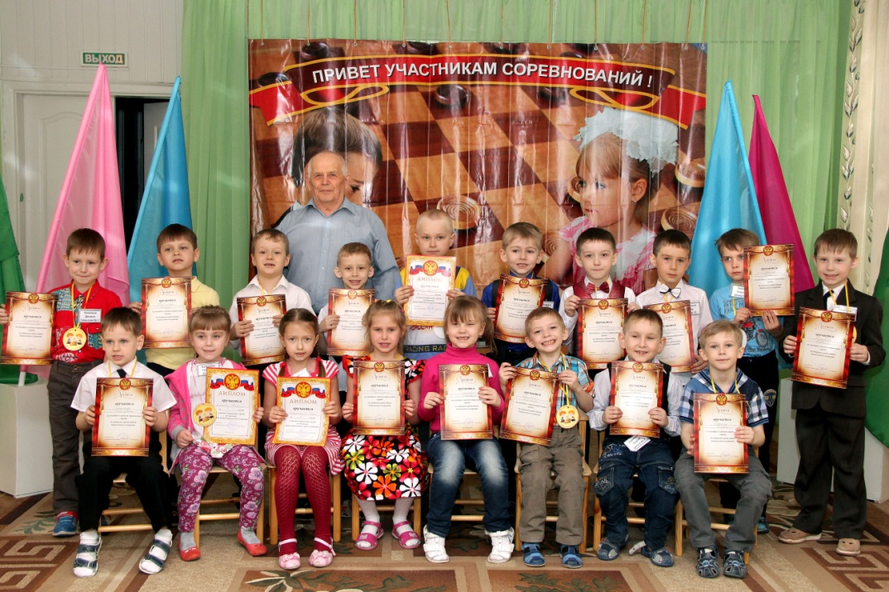
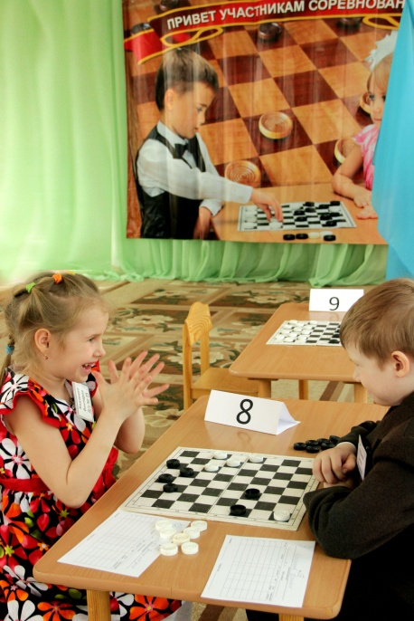
«ШАШЕЧНЫЙ ТУРНИР»

Slide 30
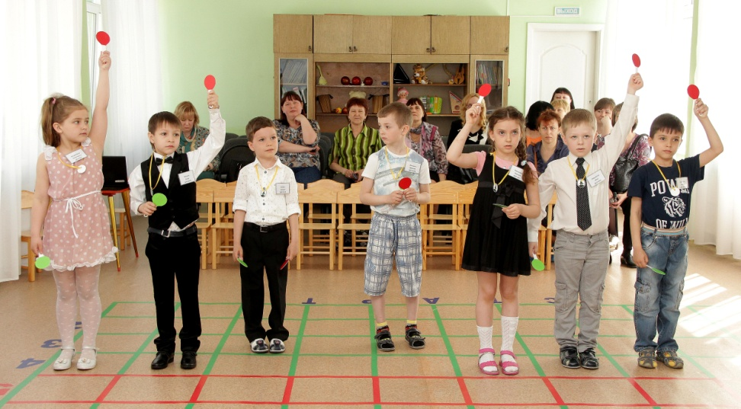
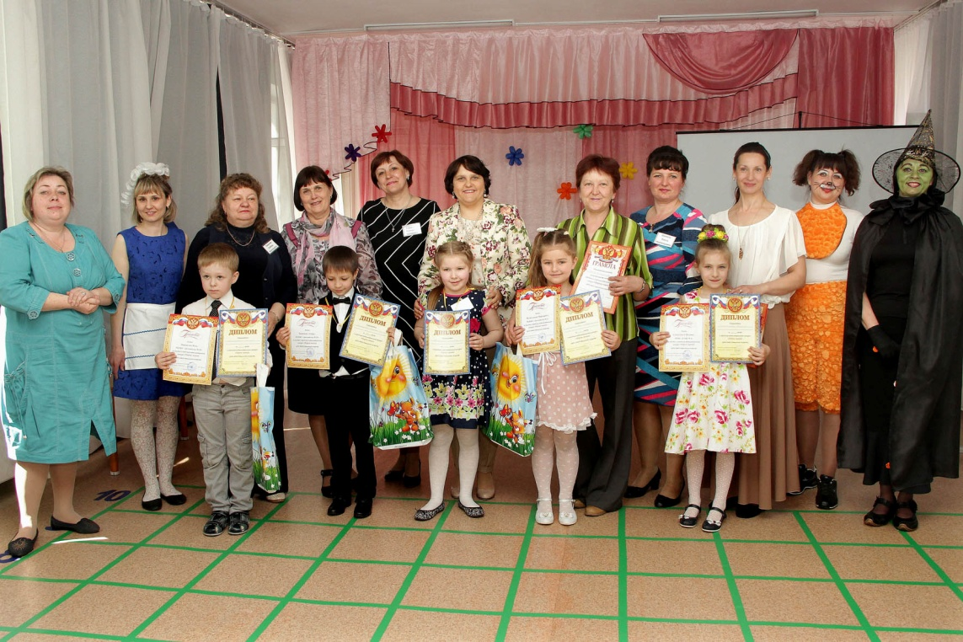
«ДОРОГА ЗНАНИЙ»

Slide 31
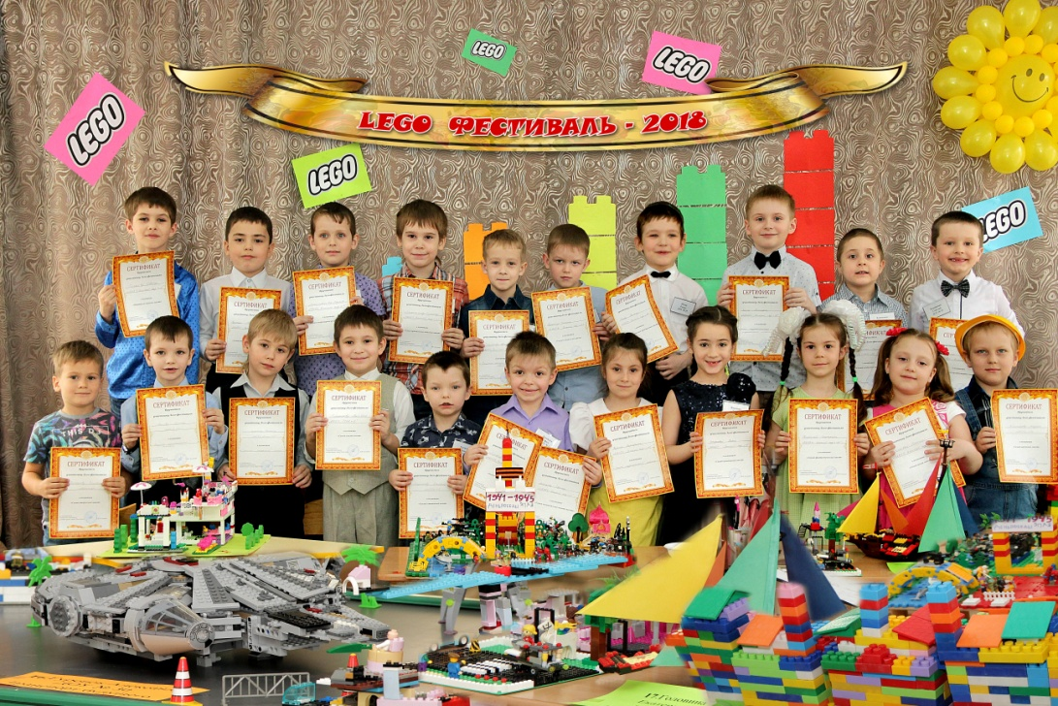
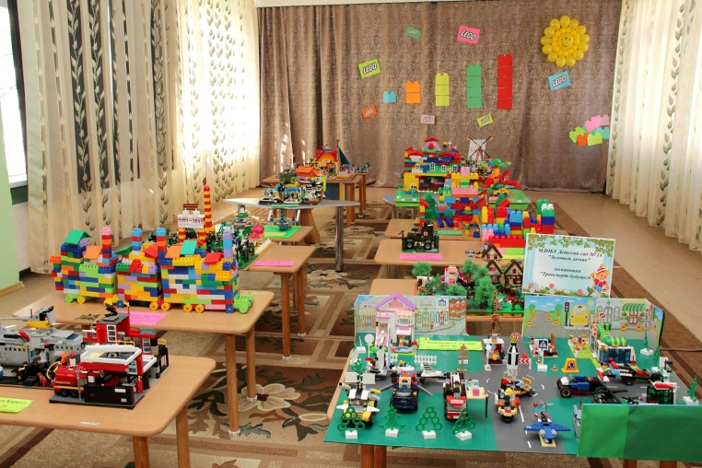
«ЛЕГО – ФЕСТИВАЛЬ»

Slide 32
Цель дошкольного наставничества в образовательном учреждении -
оказание помощи молодым специалистам и воспитателям в их профессиональном становлении, а также формирование в образовательной организации кадрового ядра.
Задачи дошкольного наставничества:
1. Прививать молодым специалистам и воспитателям интерес к педагогической деятельности и закрепить их в образовательном учреждении;
2. Ускорять процесс профессионального становления молодого специалиста и воспитателя;
3. Развивать его способности самостоятельно и качественно выполнять возложенные на него обязанности по занимаемой должности;
4. Способствовать успешной адаптации молодых специалистов и воспитателей к корпоративной культуре, прав илам поведения в образовательном учреждении.
Труд воспитателя благороден, хотя признание приходит не сразу. Добро не торопится, оно идет мелкими шажками, но цели своей достигает...
В нашем педагогическом коллективе есть 3 молодых педагога , к которым прикреплены наставники.
Наши Наставники передают свой опыт и знание молодым специалистам, и тем, кто только решил посвятить свою жизнь детям.

Slide 33
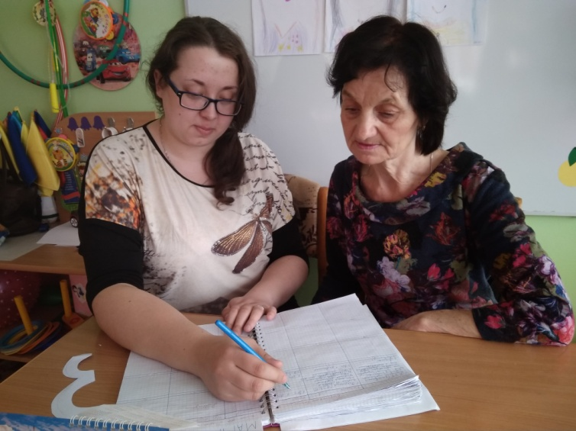
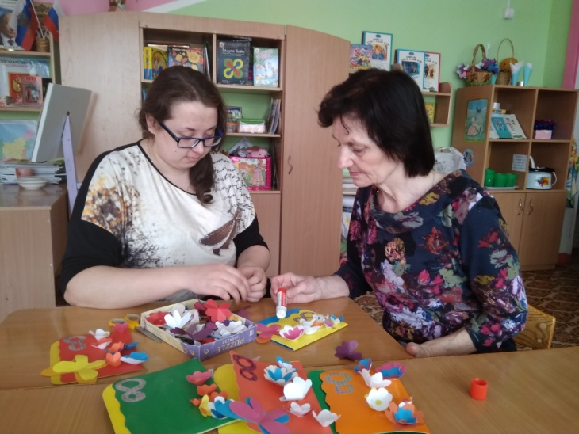
Молодой педагог – Терских Анастасия Сергеевна. Не так давно, вступила в ряды нашего коллектива. Её наставником стала Яшина Галина Николаевна, педагог с огромным опытом работы. Благодаря помощи наставника, Анастасия Сергеевна достигла высоких результатов в своей профессиональной деятельности. Она состоит в творческой группе «ситуация общения», где вышла на муниципальный уровень с открытым занятием по данной теме. В кругу коллег зарекомендовала себя как ответственный и творческий человек.

Slide 34
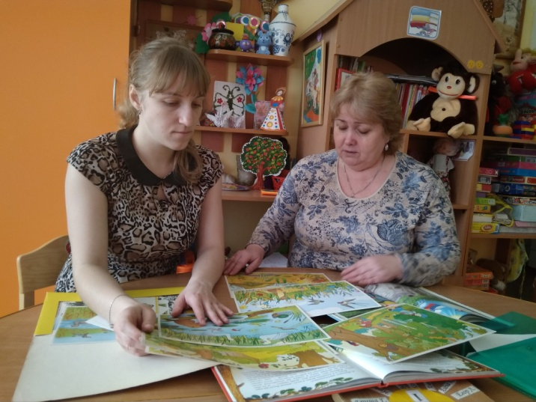
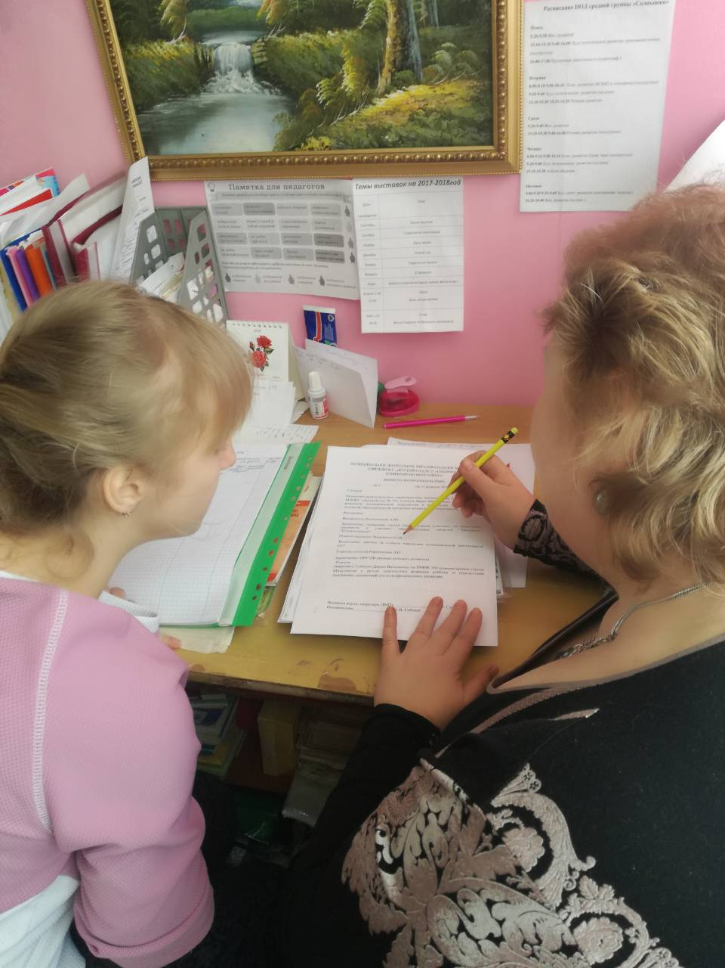
Молодой педагог – Колесникова Алена Юрьевна.
Наставником является Сатдарова Наталья Владимировна.
Наталья Владимировна помогает в овладении профессиональными знаниями молодого и начинающего специалиста, а также росту его общественной активности. Большой вклад внесла в работу по взаимодействию с родителями. Показала инновационные приемы деления детей на подгруппы.

Slide 35
Самый молодой педагог нашего ДОУ – Нагорная Анна Алексеевна. Наставник – человек, мастер своего дела – Фролина Татьяна Михайловна. Она помогает Анне в составлении конспектов, сценариев, в проведении праздников и в овладении компьютерными программами для сопровождения занятий и мероприятий. За свои пол года работы имеет положительные отзывы от родителей и педагогов.

Slide 36
ИСТОРИЯ НАШЕГО ДЕТСКОГО САДА

Slide 37
В старом провинциальном городке Минусинск в 70 годах прошлого столетия пришло грандиозное строительство города будущего, под названием Электроград. Город Минусинск был объявлен всесоюзной комсомольской стройкой. Со всех уголков страны съезжалась молодежь для принятия участия в строительстве 13 заводов. Город Минусинск начал активно развиваться. Быстрыми темпами шло строительство не только заводов, но и инфраструктуры. Активно стоились детские сады, которые немедленно заполнялись ребятишками. В сентябре 1981 года детский сад № 25 «Сибирячок» гостеприимно открыл двери для 280 детей. С тех пор прошло много времени и разных событий: распался советский союз, прошли лихие 90-е, которые сильно повлияли на деятельность данного детского сада. Из-за значительного снижения количества детей детский сад частично был закрыт. Из 12 ранее работающих групп осталось работать только 4. Остальные помещения были заняты различными организациями.

Slide 38
1998 году было принято решение о возобновлении работы детского сада в полную силу. Все помещения были возвращены детскому саду, где вновь зазвучали
детские голоса. Коллективу пришлось приложить много усилий для того, чтобы вернуть детскому саду прежний
вид и значение. Сегодня в нашем ДОУ трудятся 60 сотрудников, и посещают ДОУ 222 ребенка.
Наше учреждение занимает достойное место в сети дошкольных учреждений города. Проанализировав деятельность детских садов города, мы решили для себя выбрать направление в интеллектуальном развитии. За последние 10 лет сильно омолодился педагогический состава. На смену ветеранам пришли молодые, перспективные педагоги и внесли новую жизнь в развитие учреждения. Узнать о нашей успешной профессиональной деятельности можно просмотрев наши материалы.

Slide 41
Достижения
наших
педагогов

Slide 47
ОРИГИНАЛЬНЫЕ МЕТОДИКИ, ИННОВАЦИОННЫЕ ПОДХОДЫ И НОВИНКИ, ИСПОЛЬЗУЕМЫЕ В ДОУ

Slide 48
На современном этапе в связи с введением в действие Федерального государственного образовательного стандарта (ФГОС), Федеральных государственных требований к структуре основной общеобразовательной программы дошкольного образования возникла необходимость обновления и повышения качества дошкольного образования, введения программно-методического обеспечения дошкольного образования нового поколения, направленное на выявление и развитие творческих и познавательных способностей детей, а так же выравнивание стартовых возможностей выпускников дошкольных образовательных учреждений при переходе на новый возрастной этап систематического обучения в школе.

Slide 49
Метод проектов — совокупность учебно-познавательных приемов, которые позволяют решить ту или иную проблему в результате самостоятельных действий обучающихся, с обязательной презентацией этих результатов. В основу метода проектов заложена идея о направленности познавательной деятельности дошкольников на результат, который достигается в процессе совместной работы педагога, детей над определенной практической проблемой (темой). Решить проблему или работать над проектом в данном случае значит — применить необходимые знания и умения из различных разделов образовательной программы дошкольников и получить ощутимый результат.
Применительно к детскому саду проект — это специально организованный воспитателем и самостоятельно выполняемый воспитанниками комплекс действий, направленных на разрешение проблемной ситуации и завершающихся созданием творческого продукта. Особенностью проектной деятельности в дошкольной системе образования является то, что ребенок еще не может самостоятельно найти противоречия в окружающем, сформулировать проблему и определить цель (замысел), поэтому проекты в детском саду носят, как правило,
обучающий характер.
Проектная деятельность в воспитательно-образовательном
процессе ДОУ носит характер сотрудничества, в котором
принимают участие и дети и педагоги ДОУ,
а также родители

Slide 51
Использование метода игрового моделирования как элемент деловой игры, позволяет сочетать методы и приемы активизации педагогов с целью оказания помощи воспитателям в организации педагогического процесса, обучения и знакомства с новыми методами работы с детьми.
Благодаря игровому моделированию разворачивается широкое поле деятельности, появляется возможность по индивидуализации этой работы, с одной стороны, и созданию сплоченного коллектива – с другой.
Цель работы заключается в эффективности использования метода игрового моделирования как элемента деловой игры.
Задачи:
Изучить научно-теоретические основы методов активного обучения.
Раскрыть метод игрового моделирования.
Практическое изучение метода игрового моделирования на эффективность методической работы с педагогами.
Практическая значимость состоит в разработке методических рекомендаций по методу использования игрового моделирования на основе
деловой игры в дошкольном образовательном
учреждении, и может быть использована
руководителями детских садов.

Slide 52
Целью использования ТРИЗ – технологии в детском саду является развитие с одной стороны таких качеств мышления, как гибкость, подвижность, системность, диалектичность, а с другой стороны поисковой активности, стремления к новизне, развитие речи и творческого воображения.
ТРИЗ для дошкольников:
- это система коллективных игр, занятий, призванных не изменять основную программу, а максимально увеличить её эффективность.
При использовании элементов ТРИЗ заметно активизируется творческая и мыслительная активность у детей, так как ТРИЗ учит мыслить широко, с пониманием происходящих процессов и находить своё решение проблемы. Изобретательство выражается в творческой фантазии, придумывании чего-то, что потом выразится в различных видах детской деятельности – игровой, речевой, художественном творчестве и др.
Применение ТРИЗ в обучении дошкольников позволяет вырастить из детей настоящих выдумщиков, которые во взрослой жизни становятся изобретателями, генераторами новых идей.
Также ТРИЗ – технология развивает такие нравственные качества, как умение радоваться успехам других, желание помочь, стремление найти выход из затруднительного положения.
Главное отличие технологии ТРИЗ от классического подхода к дошкольному развитию – это дать детям возможность самостоятельно находить ответы на вопросы, решать задачи, анализировать, а не повторять сказанное взрослыми.

Slide 54
Виды здоровьесберегающих технологий в дошкольном образовании –классификация здоровьесберегающих технологий по доминированию целей и решаемых задач, а также ведущих средств здоровьесбережения и здоровьеобогащения субъектов педагогического процесса в детском саду. В связи с этим можно выделить следующие виды здоровьесберегающих технологий в дошкольном образовании: медико-профuлактические;
физкультурно-оздоровительные; технологии обеспечения социально-психологического благополучия ребенка; здоровьесбережения и здоровьеобогащения педагогов дошкольного образования; здоровьесберегающие образовательные технологии в детском саду; технологии валеологического просвещения родителей.
Метод А.Н. Стрельниковой стоит особняком среди остальных комплексов дыхательной гимнастики для детей. Его называют даже парадоксальным. Суть этой системы в том, что, в отличие от традиционных подходов, автор предлагает при выполнении упражнений обращать внимание не на весь процесс дыхания, а лишь на характер и качество вдохов. Выдох же считается естественным следствием процесса вдыхания.

Slide 55
Гимнастика с элементами Хатха-йоги:
Для детей с ослабленным здоровьем, с низким уровнем развития физических качеств, с проблемами в эмоционально-волевой сфере, с низкими адаптивными возможностями. В отличие от других физических упражнений, имеющих динамический характер, в гимнастике Хатха-йоге основное внимание уделяется статическому поддержанию поз. Их выполнение требует плавных, осмысленных движений, спокойного ритма и оказывает на организм умеренную нагрузку. Важная особенность Хатха-йоги – сочетание физических упражнений с расслаблением и дыхательной гимнастикой. Кроме того, доступность системы в том, что выполнение физических упражнений не требует никаких снарядов и специальных приспособлений.
Физические упражнения Хатха-йоги улучшают кровообращение, помогают нормализовать работу внутренних органов, являются
профилактикой нарушений опорно-двигательного
аппарата и простудных заболеваний.
Они способствуют не только физическому
укреплению ребёнка, но и оздоровлению его психики.

Slide 57
«Фитбол - гимнастика в детском саду»
Дошкольный возраст является наиболее важным для формирования двигательных навыков и физических качеств, так как в этот период наиболее интенсивно развиваются различные органы и системы. В этом возрасте интенсивно созревает мозжечок, подкорковые образования, кора, улучшается способность к анализу движений сверстников. Именно этим требованиям отвечает методика работы с фитбол-мячами. Совместная работа двигательного, вестибулярного, зрительного и тактильного анализаторов, которые включаются при выполнении упражнений на мяче, усиливает эффект занятий.
Новые подходы к содержанию физкультурных занятий способствует повышению уровня здоровья современных дошкольников.

Slide 59
Рисование нетрадиционными техниками открывают широкий простор для детской фантазии, дает ребенку возможность увлечься творчеством, развить воображение, проявить самостоятельность и инициативу, выразить свою индивидуальность.
Нетрадиционные техники рисования являются замечательным способом создания маленьких шедевров. Оказывается можно создать соленую картинку, а ладошка может превратиться в голубого слоника. Серая клякса может стать деревом, а морковка с картошкой могут удивить необычными узорами.
Например, с детьми младшего дошкольного возраста можно использовать:
- рисование пальчиками - рисование ладошками - печать из картофеля или морковки.
С детьми среднего дошкольного возраста:
- отпечатки-картинки - печать пластилином - отпечатки листьев - рисунки из ладошки - рисование ватными палочками
А с детьми старшего дошкольного возраста осваиваем более сложные техники:
- рисование мыльными пузырями - рисование мятой бумагой - рисование солью - кляксография.

Slide 61
Песочная терапия для детей – это прекрасная возможность для самовыражения, развития творческих склонностей в ребенке, а также простой и действенный способ научиться выражать свои чувства, эмоции, переживания. Занятия песочной терапией под руководством психолога дает ответы на многие вопросы родителей, касающиеся внутреннего эмоционального мира их ребенка, позволяет раскрыть и увидеть истинные причины конфликтов, страхов, а в дальнейшем и провести коррекцию!
Содержание фототерапии – это создание или восприятие различных фотографических образов, их обсуждение, а также разнообразные виды творческой деятельности: изобразительное искусство, танец, движение, сочинение рассказов, стихотворений. Благоприятное влияние фотографии на ребенка и его отношение с окружающим миром проявляется при просмотре и обсуждении фотоснимков и слайдов совместно с психологом или во время групповых занятий с участниками группы. Вся суть процесса фототерапии заключается в том, что при помощи фотографических образов выражаются, всплывают на поверхность все внутренние конфликты, потребности и переживания маленького человечка, которому порой и самому непонятно, что с ним происходит и как ему поступать. Для детей естественнее выражать свои чувства и мысли не словами, а посредством образов, поэтому фотография выступает для них важнейшим средством общения с миром.

Slide 63
Лэпбук – сравнительно новое средство обучения. Впервые создавать лэпбуки начали американцы. Лэпбук - это книжка-раскладушка с кармашками, дверками, окошками, вкладками и подвижными деталями, в которую помещены материалы на одну тему. Это отличный способ закрепить определенную тему со школьниками и
малышами, осмыслить содержание книги, провести исследовательскую работу, в процессе которой ребенок участвует в поиске, анализе и сортировке информации.
Зачем нужен лэпбук?
1. Он помогает ребенку по своему желанию организовать информацию по изучаемой теме и лучше понять и запомнить материал (особенно если ваш ребенок визуал). Взрослым визуалам такая форма обучения тоже понравится.
2. Это отличный способ для повторения пройденного. В любое удобное время ребенок просто открывает лэпбук и с радостью повторяет пройденное, рассматривая сделанную своими же руками книжку.
3. Ребенок научится самостоятельно собирать и организовывать информацию – хорошая подготовка к написанию рефератов и курсовых.
4. Лэпбук хорошо подойдет для занятий в группах, где одновременно обучаются дети разных возрастов. Можно выбрать задания под силу каждому (для малышей – кармашки с карточками или фигурками животных, например, а старшим детям – задания, подразумевающие умение писать и т.д.) и сделать такую коллективную книжку.
5.Создание лэпбука является одним из видов совместной деятельности взрослого и детей. А может быть еще и формой представления итогов проекта или тематической недели.

Slide 65
Мы поставили перед собой большую задачу – не просто представить устное народное творчество, но показать это же творчество в истории развития детского фольклора; показать, как детский фольклор стал важнейшим орудием эстетического воспитания.
Долг старших – с терпением и любовью лепить характер будущего человека так, чтобы с первых же лет его жизни интеллектуальное и эмоциональное развитие было гармонично. И детский фольклор верное средство для этого. Показывая ребёнку красоту и многообразие человеческих чувств, детский фольклор возбуждает в нём ответные чувства.
Сказки, песни, пословицы, считалки, потешки, жеребьёвки скороговорки и так далее, всегда были неразрывно связаны с опытом народной педагогики, Некоторые виды необычайно богатого и многообразного русского фольклора постоянно предлагались детям и находили в них внимательных слушателей. И активных исполнителей, эту часть русского устного народного творчества принято называть детским фольклорам.
Актуальность данной темы подтверждается пристальным вниманием к фольклорным произведениям специалистов различных направлений: этнографов, психологов, науки - этнопедагогики, фольклористики, этнографии, историков, и самое главное - это педагогов. Актуальность обусловлена также необходимостью изучения
произведений детского фольклора - как народной педагогики,
так как народная педагогика возникла, как практика,
как искусство воспитания, она древнее педагогической
науки, всегда обогащала её и, в свою очередь, сама обогащалась ею.

Slide 67
Экспериментирование − деятельность, которая позволяет ребенку моделировать в своем сознании картину мира, основанную на собственных наблюдениях, ответах, установленных закономерностях. Дети очень любят экспериментировать. Это объясняется тем, что им присуще наглядно-действенное и наглядно-образное мышление, и экспериментирование, как никакой другой метод, соответствует этим возрастным особенностям. В дошкольном возрасте этот метод является ведущим, а в первые три года – практически единственным способом познания мира. Своими корнями экспериментирование уходит в манипулирование предметами.
Главное достоинство применения метода экспериментирования в детском саду заключается в том, что в процессе эксперимента:
- дети получают реальные представления о различных сторонах изучаемого объекта, о его взаимоотношениях с другими объектами и со средой обитания;
идет обогащение памяти ребенка, активизируется его мыслительные процессы, так как постоянно возникает необходимость совершать операции анализа
и синтеза, сравнения и классификации;
развивается речь ребенка, так как дошкольнику необходимо
давать отчет об увиденном, формулировать обнаруженные
закономерности и выводы;
происходит накопление фонда умственных приемов и операций,
которые рассматриваются как умственные умения;

Slide 69
Театр – это средство эмоционально-эстетического воспитания детей в детском саду. Театрализованная деятельность позволяет формировать опыт социальных навыков поведения благодаря тому, что каждая сказка или литературное произведение для детей дошкольного возраста всегда имеют нравственную направленность (доброта, смелость, дружба и т.д.). Благодаря театру ребенок познает мир не только умом, но и сердцем и выражает свое собственное отношение к добру и злу. Театрализованная деятельность помогает ребенку преодолеть робость, неуверенность в себе, застенчивость. Театр в детском саду научит ребенка видеть прекрасное в жизни и в людях, зародит стремление самому нести в жизнь прекрасное и доброе. Таким образом, театр помогает ребенку развиваться всесторонне.
Информационно-компьютерные технологии в образовании (ИКТ) – это комплекс учебно-методических материалов, технических и инструментальных средств вычислительной техники в учебном процессе, формах и методах их применения для совершенствования деятельности специалистов учреждений образования (администрации, воспитателей, специалистов), а также для образования (развития, диагностики, коррекции) детей.

Slide 71
Цели занятий с игровыми материалами Воскобовича
Развитие у ребенка познавательного интереса и исследовательской деятельности.
Развитие наблюдательности, воображения, памяти, внимания, мышления и творчества.
Гармоничное развитие у детей образного и логического мышления.
Формирование базисных представлений об окружающем мире, математических понятиях, звукобуквенных явлениях.
Развитие мелкой моторики рук.
Особенности игр Воскобовича
Широкий возрастной диапазон участников игр.
Многофункциональность.
Творческий потенциал.
Сказочная «огранка».
Образность и универсальность.
Эмоциональная культура игры.
Различные возможности использования.
Методическое обоснование, апробация.

Slide 72
Принцип системы Монтессори
Вот самый главный принцип системы Марии Монтессори: каждый ребенок развивается по своему личному, абсолютно индивидуальному плану в специально подготовленной среде. Полный способ пособий, которыми оснащаются группы, занимает не один десяток листов. Задача воспитателя помочь ребенку организовать свою деятельность так, чтобы творческий потенциал получил максимальное развитие.
В большинстве материалов и заданий заложен принцип самокоррекции: ребенок сам видит свои ошибки, а не получает плохую оценку со стороны взрослого. «Помоги мне сделать самому» - вот принцип занятий системы Монтессори. При этом обучающее пространство состоит из пяти основных зон, о которых мы поговорим подробнее.

Slide 73
Шалва Александрович Амонашвили — педагог-новатор, провозгласивший Педагогику сотрудничества. Автор оригинальной концепции гуманной педагогики, ориентированной на личность ребенка и отрицает авторитарную, императивную (повелительную, приказную) педагогику. Продолжая педагогические традиции мировой классической педагогики Я.А. Коменского, Я. Корчака, К.Д. Ушинского, А.С. Макаренко, Н.И. Пирогова, В.А. Сухомлинского и других педагогов, Ш.А. Амонашвили представляет собственную педагогическую философию и систему.
Основные постулаты гуманной педагогики:
Вера в возможности ребенка и уважение его как личности.
Раскрытие его природных способностей.
Направление его на служение добру
и справедливости.
Педагогические аксиомы:
Доброта воспитывается добротою.
Любовь воспитывается любовью.
Радость воспитывается радостью.
Благородство воспитывается благородством.
Личность воспитывается личностью.
Сталь закаляется огнем, а сила духа растет
от дыхания жизни.
Воображение ничто в сравнении с жизнью.
Учите читать книгу мудрости, разлитой в
условиях жизни.

Slide 74
Утро радостных встреч (Л. В. Свирская)
В данном пособии происходит описание методики организации совместной деятельности взрослых и детей, основанной на равноправном и равнозначном участии обеих сторон в выборе содержания и в планировании действий. Такая совместная деятельность начинается с проведения группового сбора – места и времени общения, игр, планирования тематических проектов и текущих событий. Групповой сбор с уверенностью можно считать недостающим звеном реформирования современного российского дошкольного образования, ориентированного на ключевые компетентности как цель и результат развития детей. Технология проведения группового сбора проверена многолетней практикой работы по международной образовательной программе «Сообщество» в российских детских садах и классах
начальной школы.

Slide 75
Ситуация общения как образовательная деятельность
Основа ситуации общения –коммуникативная деятельность.
Задачи:
Развивать уверенность в себе и в своих возможностях;
Развивать активность, инициативность, самостоятельность;
Формировать доверие к взрослому как партеру по общению;
Формировать групповые нормы и положительные взаимоотношения;
Развивать свободное общение со взрослыми и детьми;
Развивать все компоненты устной речи детей в различных видах детской деятельности;
Помочь овладеть культурными нормами речи.

Slide 76
РАБОТА С РОДИТЕЛЯМИ

Slide 77
Управление Учреждением строится на принципах единоначалия и коллегиальности. Одними из форм управления являются: управляющий совет и родительский, которые принимают решения в рамках своих полномочий. В ДОУ создан Консультационный пункт по работе с родителями, чьи дети не посещают детский сад. http://sibiryachok.bdu.su
Педагоги дошкольного учреждения используют различные формы работы с родителями:
Консультации (групповые, индивидуальные);
Тренинг;
Семинары – практикумы;
Культурно - развлекательные мероприятия (утренники, литературные вечера, посиделки, проводы зимы);
Спортивные мероприятия (семейные старты, день защитника Отечества);
Театрализованные представления;
Родительские собрания.

Slide 82
Спасибо за внимание!

